Slide 1
노인을 위한 Active 말벗 챗봇
영상미디어연구단 권용무 박사님

Slide 2
CONTENTS
01
02
03
04
05
주제 선정 배경
환경 세팅
모델
웹 챗봇
추가 및 개선 계획

Slide 3
1.
주제 선정 배경
① 노인은 언제 외로움을 느낄까
② 노인이 정적인 상황에서 대화를 할 수 있는 상황은 무엇일까
③ 노인이 필요한 정보는 무엇이며 어떻게 제공해 줄 것인가
TV 시청중
식사중
취침 전
노인의 식사는 평균 15 ~ 25 분 가량, 테이블에 앉아서 하기 때문에 정적,
먹고 있는 음식의 영양소나 먹고 싶은 음식의 레시피 정보 등을 제공해 줄 수 있음

Slide 4
2.
환경 세팅
예상 사용 환경
마이크
: 노인의 말을 입력 받아 시스템에 전달해 주는 기능
노인이 식탁에 앉아 식사를 하고있는 상황
식탁 옆에 로봇이 있음
스피커
: 노인의 말에 응답하는 소리를 출력하는 기능
스크린
: 노인이 필요한 정보를 띄워줄 화면

Slide 5
2.
환경 세팅
개발환경 및 사용 API
Model
Web
Python 3.6
Flask
: 여러 편리한 라이브러리 들을 제공
: Python 기반의 웹 프레임워크
Konlpy
Google STT API
: 한국어 형태소 분석기 라이브러리
: 한국어 지원, 비교적 사용법이 간단
Beautiful Soup, Selenium
Google TTS API
: 정적 (Beautiful Soup), 동적 (Selenium)
크롤링 라이브러리
: 한국어 지원, 성능이 가장 나음

Slide 6
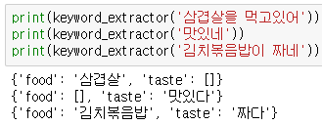
3.
모델
- Flowchart
Case1
식사는 어떠신가요?
2번 반복
Case2
Case3
노인의 대답
Keyword_extractor ( 음식 / 맛으로 분류 )
ex) ‘고기’ 라는 food 에는
‘돼지고기’ , ‘소고기’ 등의 종류가 있음
Case3
Case1
Case2
음식 이름이 음식 리스트 내에
2개 이상
음식 O 맛 O
음식 O 맛 X
음식 X 맛 O
YES
되묻기
( 어떤 음식이 맛있으신가요? )
<음식>이 <맛>있으시군요
( 맞장구 )
<맛>에 대해 묻기
어떤 <음식>이 맛있으신가요?
ex) 어떤 ‘고기‘ 가 맛있으신가요?
노인의 대답
다른 음식은 어떠신가요?

Slide 7



3.
모델
- 음식과 맛으로 분류 1
문장을 입력하고 트위터 분석기를 사용
2. 명사, 형용사 뽑기
- 명사인 ‘삼겹살’ 과 형용사인 ‘맛있네’ 를 뽑는다
3. ‘삼겹살’이 food_list라는 DB에 저장되어 있으므로
food칸에 ‘삼겹살’ 채우기
- ’맛있네’가 food_list에는 존재하지 않기 때문에
명사, 형용사를 뽑아도 food_list에 채워지지 않음
문장을 입력하고 코모란 분석기를 사용
명사, 동사, 형용사 뽑기
‘삼겹살’, ‘맛있‘ 을 뽑는다
‘맛있’이 taste라는 DB에 저장되어 있는 ‘맛있다’에 포함됨,
taste칸에 ‘맛있다’ 채우기
<음식> 은 트위터로, <맛> 은 코모란을 사용해 형태소 분석
결과

Slide 8

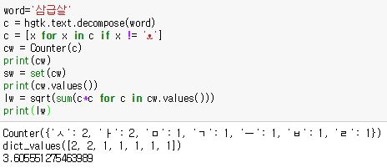


3.
모델
- 음식과 맛으로 분류 2
분류1 의 문제 : 노인의 부정확한 발음으로 인해 DB 의 단어와 일치하지 않는다고 판단되는 경우
ex) ‘삼겹살’을 ‘삼급살’ 로 인식한 경우
한글 자모 분해 패키지인 hgtk를 사용하여 문장/단어를 자모단위로 쪼개고 특수문자 제거
2. 각 자음 개수를 세고 그 수를 제곱하여 더한 후 루트를 취함 단어를 vector(숫자형태)로 바꿈
3. 두 단어 사이의 코사인 유사도를 사용하여 유사도를 계산하여 가장 유사도가 높은 단어를 뽑아내기

Slide 9

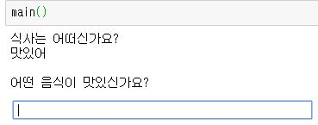
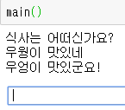
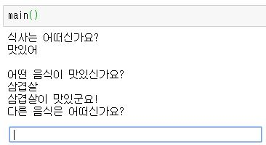
3.
모델
- 사용 예제
① 식사 Intent 를 가진 질문으로 시작
② 음식과 맛으로 분류 1
: DB와의 Matching 을 이용
② - 1 음식과 맛으로 분류 2
: 유사도를 이용해 음성인식 오류 개선
Food : None , Taste : 맛있다
Food : 우엉 , Taste : 맛있다
③ Entity 가 모두 채워졌으므로 다른 음식에 대한 질문
Food : 삼겹살 , Taste : 맛있다

Slide 10
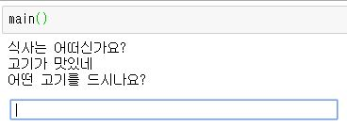
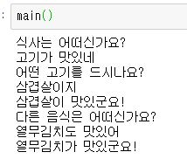
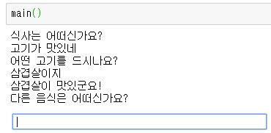
3.
모델
- 사용 예제

Slide 11



4.
웹 챗봇
- 전체 프로세스
: 사용 기술
STT
Cloud
② OUT : 사용자의 말 (텍스트)
① IN : 사용자의 말 (음성)
DB
① IN : 사용자의 말 (마이크)
② IN : 사용자의 말 (텍스트)
③ OUT : 형태소 분석 텍스트
Matching
Server
Konlpy
/ Similarity
Client
⑥ OUT : 적절한 대답 (스피커)
⑤ OUT : DB, Crawling 이용해 적절한 대답 생성
⑥ OUT : 적절한 대답 (음성)
ex) 정해진 틀에 맞추어 응답을 생성
/ 실시간으로 대답할 정보를 가져옴
⑤ IN : 적절한 대답 (텍스트)
DB
Crawling
④
OUT : DB를 이용해 Matching, Similarity 계산,
Keyword 추출
Cloud
TTS

Slide 12
4.
웹 챗봇
- 웹 프로세스
http://isphoto.pythonanywhere.com
app.py
import flask
python app.py
import model
Server
Cloud
Client
…
서버 실행
flask 라이브러리를 import 하고, python 기반의 flask 문법으로 서버를 구성하면
python 코드들을 웹 에서 사용할 수 있게 됨
ex)
index.html
app.py
model.py
Input 을
적절한
함수로 보냄
input form
Tagging
+
Matching 등
send

Slide 13
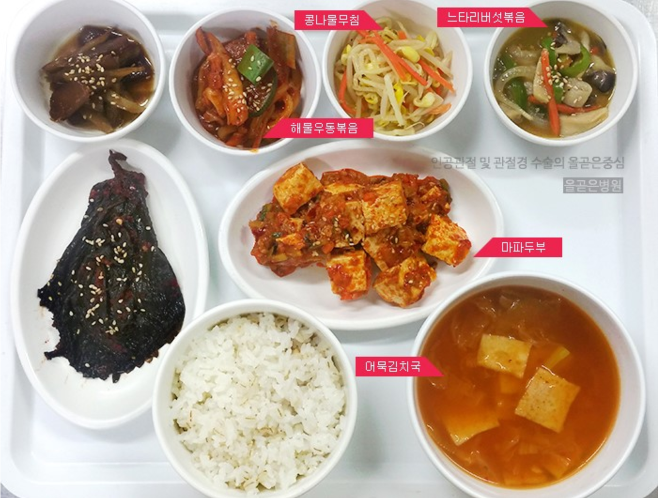
5.
추가 및 개선계획
- 영양정보 추가
현재 식탁위의 식단 정보를 인식하는 영상 인식 모델이 이미 존재하므로
2번의 flow가 끝난 후에 랜덤의 확률을 두어 영양 정보를 알려줌
{두부}는 {식물성 에스트로겐}이 풍부한 식품이에요. 드셔보세요
랜덤의 확률로 제공하게 하므로 항상 제공할 필요는 없고
그 식품이 존재할때만 영양정보를 제공하도록 할 수 있음
주요 식품들에 영양 정보를 미리 매치해 놓고
그 음식이 나오면 음식과 영양 정보를 불러주자!

Slide 14
5.
추가 및 개선계획
- 다양한 Intent 추가
식사 초반
현재 챗봇에
적용
오늘 식사는 어떠세요?
: 식사 intent
코드까지
완성
식사 중반
오늘 주요뉴스 알려드릴까요?
: 뉴스 OR 음악 intent
심심하시면 노래 틀어드릴까요?
식사 후반
: 계획 intent
오늘 식사 후엔 무엇을 하실 계획이세요?
가정 : 사용자가 1분 정도 발화가 없을 경우 새로운 질문을 던진다
다양한 intent 를 가진 질문을 던짐 으로서 사용자가 좀 더 Active 함을 느끼도록

Slide 15
감사합니다

